Slide 1


NhiÖt liÖt chµo mõng
c¸c thÇy c« gi¸o vÒ dù giê
MÔN: TNXH
Lớp 1

Slide 2
TỰ NHIÊN XÃ HỘI
Bài 15: Các giác quan
(tiết 3)

Slide 3
HOẠT ĐỘNG 1: Thảo luận

Slide 4


Hãy nói các việc nên và không nên làm để chăm sóc, bảo vệ mắt.
K
N
K
N
N

Slide 5







Thư Giãn

Slide 6
HOẠT ĐỘNG 2: Thảo luận

Slide 7
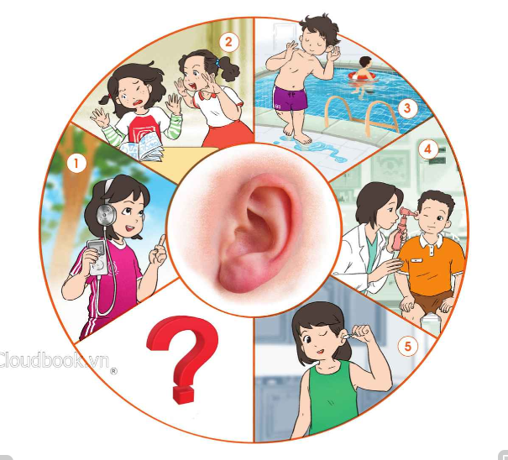
Hãy nói các việc nên và không nên làm để chăm sóc, bảo vệ tai.
K
N
N
K
N

Slide 8
HOẠT ĐỘNG 3: Làm bài tập
Vở BTTNXH trang 64

Slide 9
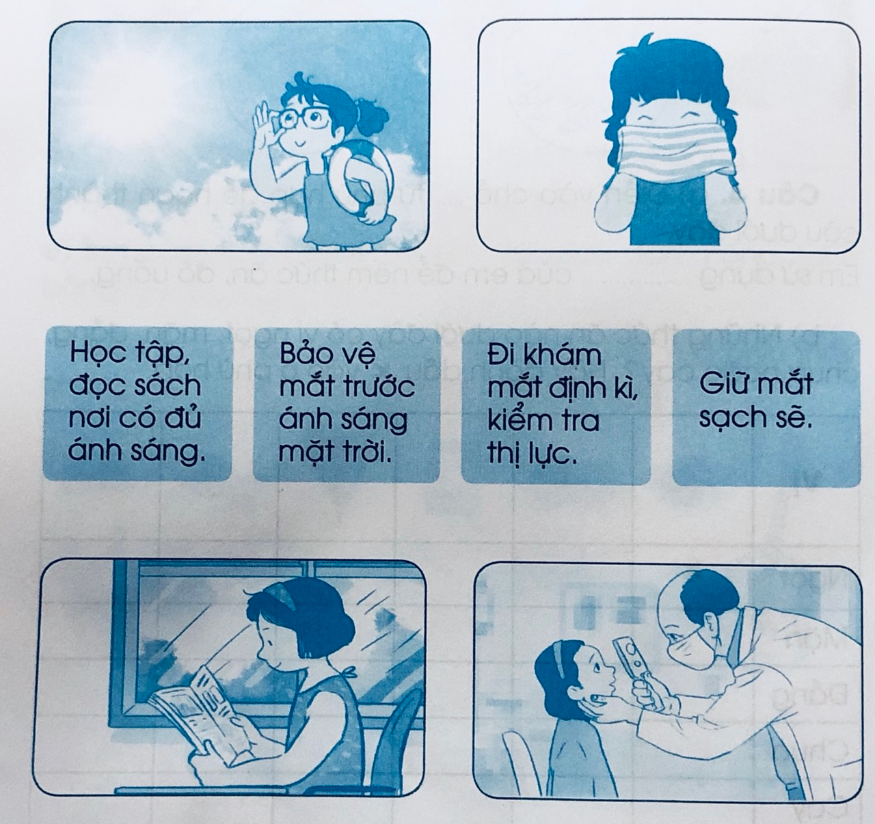
Câu 6. Hãy nối các ô chữ với hình ảnh cho phù hợp.

Slide 10

Kính chúc các thầy cô mạnh khoẻ, các em học sinh chăm ngoan, học giỏi

